Slide 1
স্বা গ ত ম
স্বা
গ
ত
ম
স্বা
গ
ত
ম
স্বা গ ত ম

Slide 2
শিক্ষক পরিচিতি
শ্রেণীঃ ৬ষ্ঠ
বিষয়ঃ বাংলাদেশ ও বিশ্ব পরিচয়
অধ্যায়-১, পাঠ-১
পাঠ পরিচিতি
মোঃ আব্দুর রাজ্জাক
সহকারী শিক্ষক (ICT)
গোলাপগঞ্জ উচ্চ বিদ্যালয়
নবাবগঞ্জ, দিনাজপুর।
E-mail-razzict@gmail.com

Slide 3
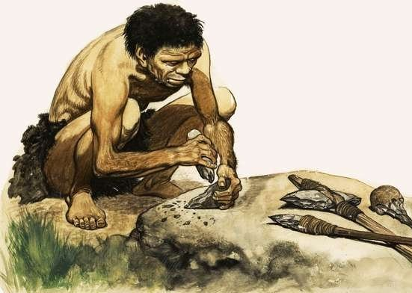
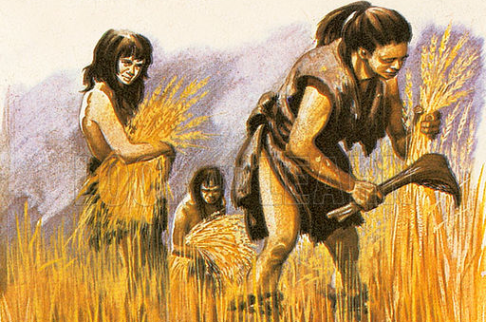
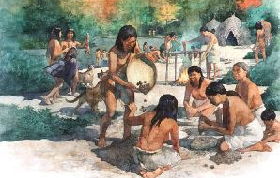
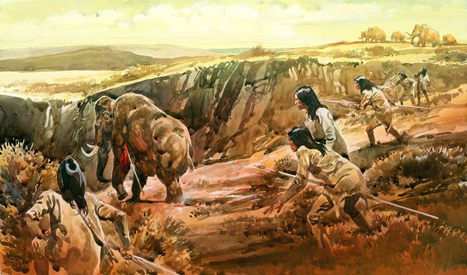

Slide 4
আজকের পাঠ
সমাজের ধারণা

Slide 5
শিখনফল
এই পাঠ শেষে শিক্ষার্থীরা...
১। সমাজের সংজ্ঞা ব্যাখ্যা করতে পারবে;
২। সমাজের মূল ভিত্তিগুলো চিহ্নিত করতে পারবে; ৩। সমাজের বৈশিষ্ট্যগুলো বর্ণনা করতে পারবে;
৪। সমাজ গঠনের কারণ ব্যাখ্যা করতে পারবে।

Slide 6
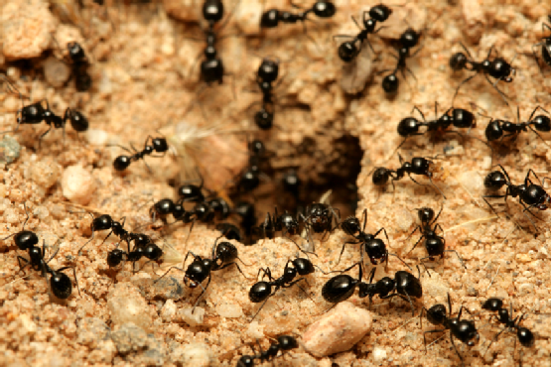
পিঁপড়েরা দলবদ্ধ হয়ে বসবাস করে

Slide 7
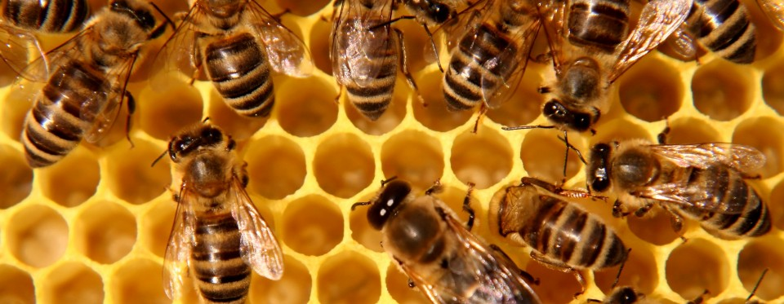
মৌমাছিরা দলবদ্ধ হয়ে বসবাস করে

Slide 8
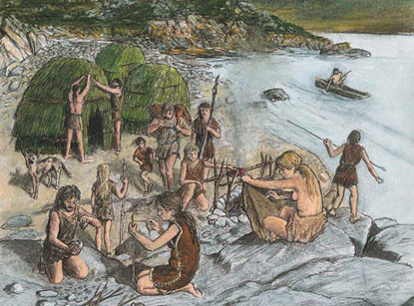
মানুষও আদিকাল থেকে দলবদ্ধ হয়ে বসবাস করছে

Slide 9
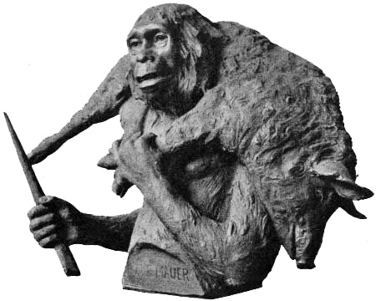
একা আহারের ব্যবস্থা কষ্টকর ছিল

Slide 10
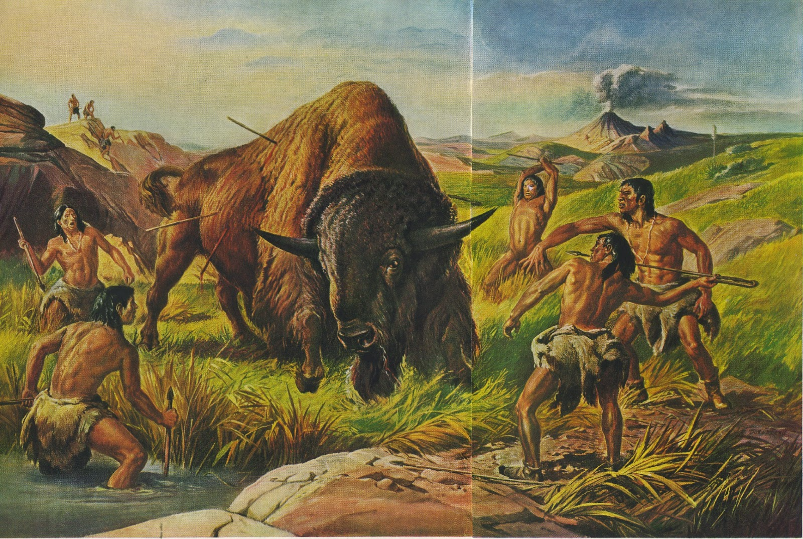
একা আহারের ব্যবস্থা কষ্টকর ছিল তাই দলবদ্ধ হয়েছে

Slide 11
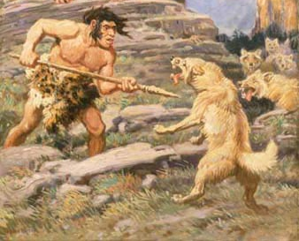
একা আত্মরক্ষা কষ্টকর ছিল
Notes:
শিক্ষার্থীদের প্রশ্ন করা হবে – একা একা আত্মরক্ষা করা কি সহজ না কি কষ্টকর? কেন কষ্টকর?

Slide 12
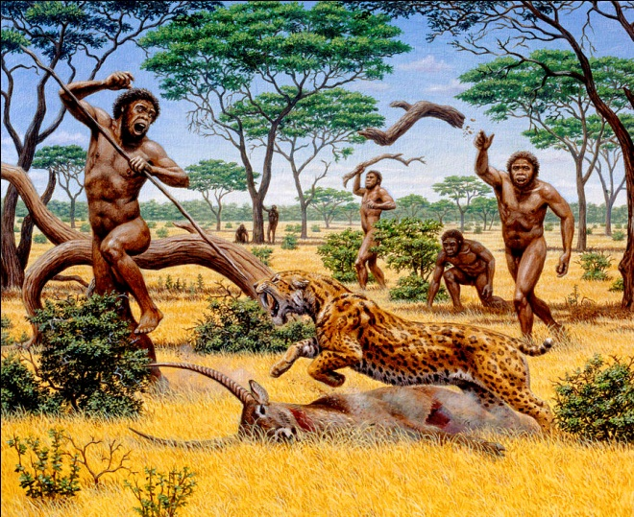
একা আত্মরক্ষা কষ্টকর ছিল তাই আত্মরক্ষার জন্য দলবদ্ধ হয়েছে

Slide 13
জোড়ায় কাজ
সমাজের সংজ্ঞা গঠন করো ।

Slide 14
ঐক্য

Slide 15
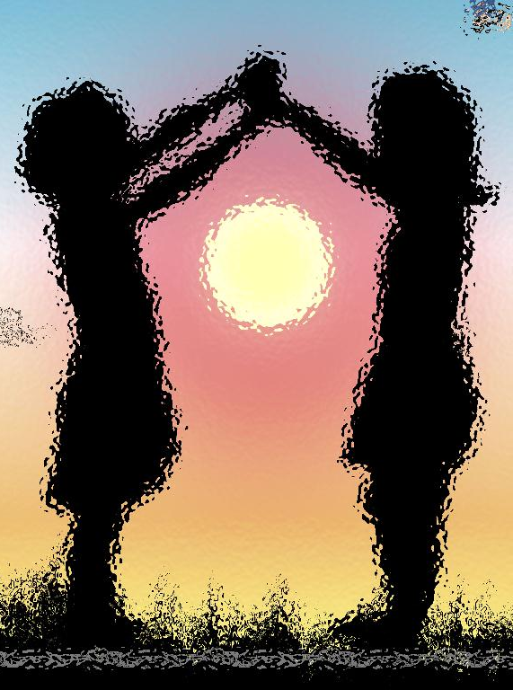
বন্ধুত্ব

Slide 16
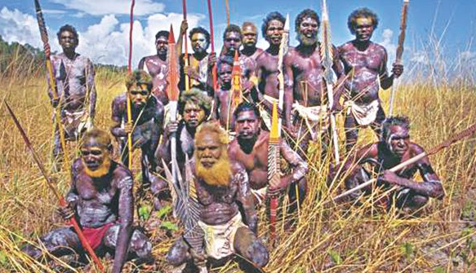
সংঘবদ্ধতা

Slide 17
ঐক্য, বন্ধুত্ব ও সংঘবদ্ধতা হলো সমাজের মূল ভিত্তি

Slide 18
সমাজের বৈশিষ্ট্য
বহুলোকের সংঘবদ্ধ বসবাস ।
সংঘবদ্ধতার পেছনে কোন উদ্দেশ্য ।

Slide 19
দলীয় কাজ
১। সমাজ গঠনের কারণ ব্যাখ্যা করো।

Slide 20
মূল্যায়ন
১। আদিম মানুষ দলবদ্ধভাবে কেন বসবাস করত?
২। সমাজের বৈশিষ্ট্য কী কী?
ঐক্য
?
বন্ধুত্ব
সংঘবদ্ধতা
৩। উপরের চিত্রে ‘?’ চিহ্নিত স্থানে কী হবে?

Slide 21
বাড়ির কাজ
‘বেঁচে থাকার প্রয়োজনেই মানুষ সমাজ গঠনের কাজ শুরু করেছিল’ – মন্তব্যটি বিশ্লেষণ করো।

Slide 22
ধন্যবাদ

